Slide 1

Software Design Specification
통합 게임 데이터 및 하드웨어 최적화 플랫폼
2021663046 이건우

Slide 2
Chapter 1 System Overview
시스템 개요, 아키텍처, 모듈 및 개념적 설계

Slide 3


1.1. 시스템 개요
다면 웹 서비스 플랫폼: 분산된 게임 데이터를 통합하고 사용자 하드웨어 제원을 분석하여 최적화된 그래픽 설정값을 제공합니다.
외부 계정 연동: OAuth 2.0 프로토콜을 활용한 외부 플랫폼(Steam, Riot) API 연동 및 라이브러리 데이터를 동기화합니다.
통합 게임 대시보드: Recharts를 활용하여 플레이 타임 누적 추이 및 업적 달성 데이터를 시각화합니다.
유사도 기반 매칭: CPU(30%), GPU(50%), RAM(10%), 해상도(10%) 가중치 모델을 통해 90% 이상 일치하는 세팅을 추천합니다.

Slide 4






1.2 & 1.3 아키텍처 및 모듈
USER MODULE
POST MODULE
AUTH MODULE
Frontend Tier
Application Tier
Data Tier & Security
React.js 및 Tailwind CSS로 구성. SPA 형태로 사용자 상호작용 및 데이터 시각화를 전담합니다. 다수의 하드웨어 프로필(CRUD) 관리를 포함합니다.
Node.js/Express 환경의 Stateless 서버. 비즈니스 로직, 외부 API 통신 및 Hardware Matching Engine(유사도 연산)을 통해 최적 프로파일을 매칭합니다.
PostgreSQL과 Redis 캐시를 활용. OAuth 2.0 연동 및 AES-256 토큰 암호화, JWT 기반 클라이언트 세션 발급을 처리합니다.

Slide 5


1.4 & 1.5 데이터 및 API 설계 원칙
개념적 데이터 설계 (Data Design)
인터페이스 설계 (API Design)
3NF 준수: 전체 데이터 모델은 제3정규화를 준수하여 데이터 무결성을 보장합니다.
RESTful 아키텍처: 명사/복수형 자원 표기 및 HTTP Method(GET, POST, PUT, DELETE)를 분리.
핵심 도메인: users, hardware_profiles, games, optimization_profiles 4개 영역으로 분리.
JSON 통신: application/json Payload 및 표준 응답 래퍼(status, message, data) 사용.
식별 및 관계: 고유 식별자(UUID)를 통한 테이블 결합.
보안 인증: Public Endpoint 외 모든 API는 Authorization: Bearer 헤더 검증 필수.
유연한 스키마: 복잡한 인게임 옵션 트리는 settings_json 형태의 Document 스키마로 저장하여 유연성을 확보합니다.
표준 상태 코드: 400(검증 실패), 401(인증 실패), 403, 404, 500 등 명확한 에러 코드를 반환합니다.

Slide 6
Chapter 2 Architecture Diagram
인프라스트럭처 배포 및 시스템 계층 상세

Slide 7
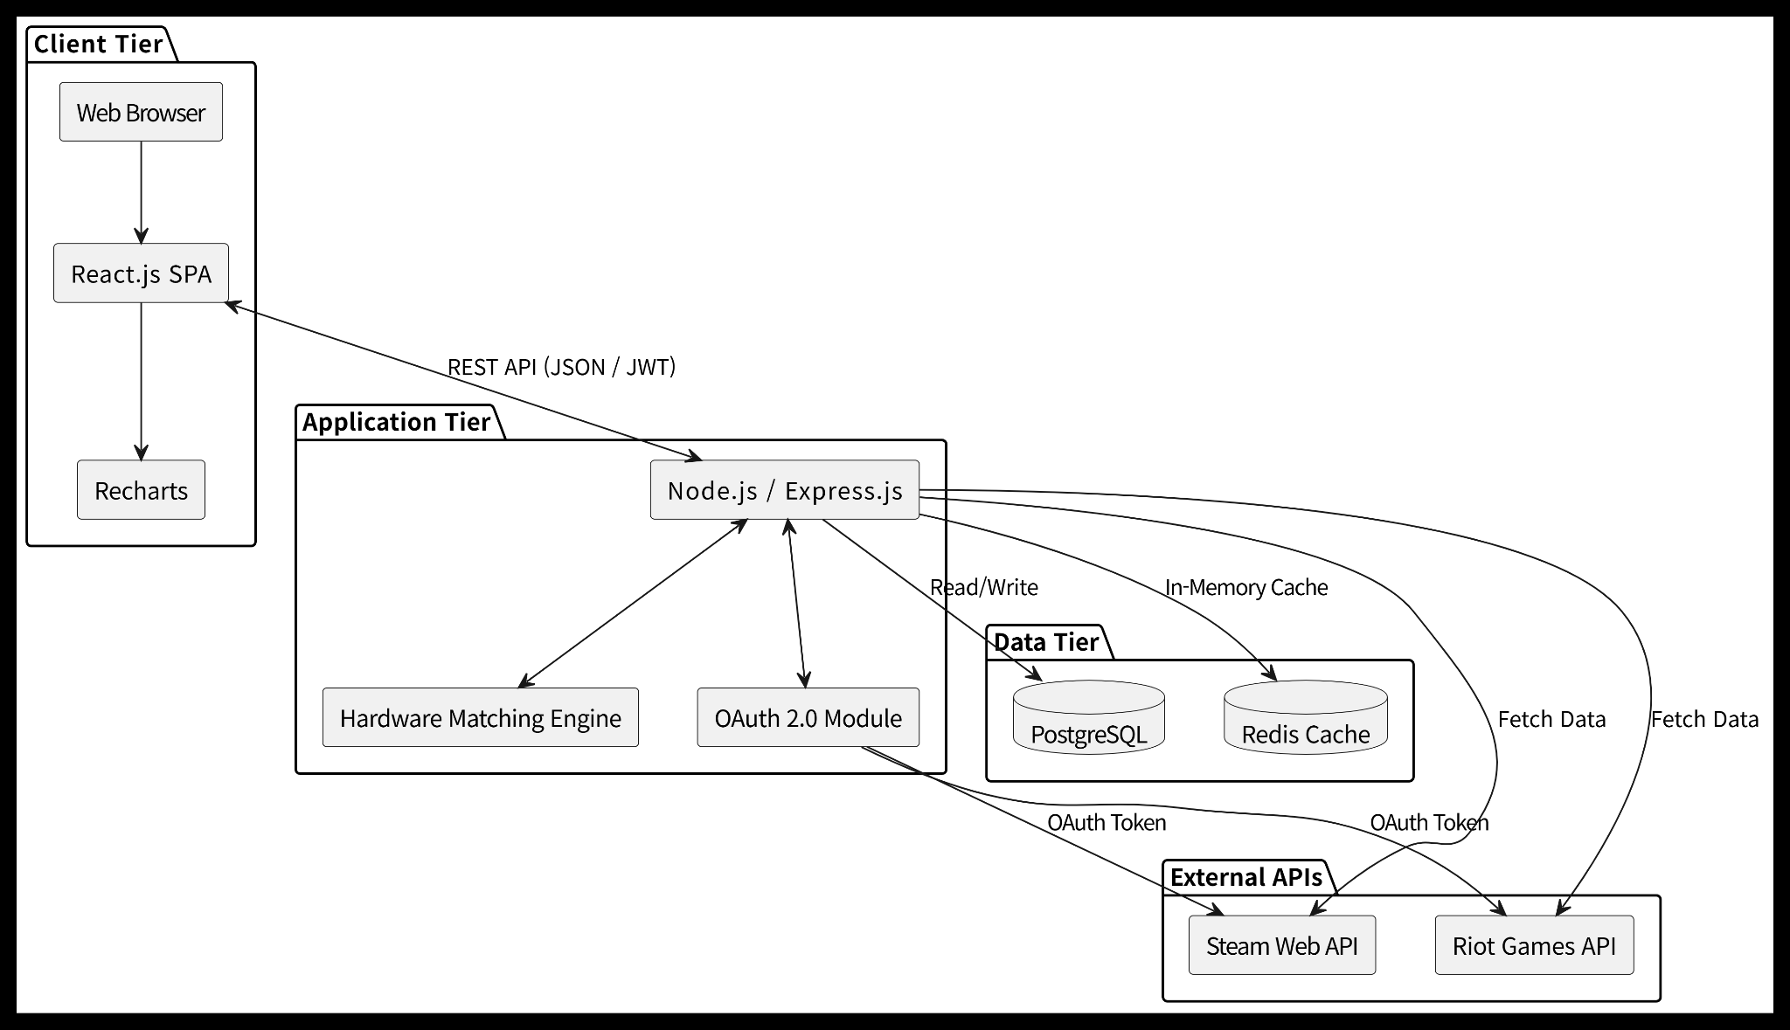
2. 상세 아키텍처 구성
Client (웹 브라우저): React.js 기반 SPA로 Tailwind CSS 반응형 UI 및 Recharts 시각화를 제공.
Server (Node.js/Express): Hardware Matching Engine 및 OAuth 2.0 Module 구동. Stateless 구조로 확장성 확보.
Database & Cache: PostgreSQL(관계형 영구 데이터), Redis(API Rate Limit 제어 및 단기 캐싱).
외부 API 연동: Steam Web API 및 Riot Games API를 통한 메타데이터 동기화.
보안 및 배포 환경: TLS 1.3 암호화, AWS 클라우드 기반 Kubernetes (K8s) 오케스트레이션 및 Docker 컨테이너 배포.

Slide 8
Chapter 3 Entity Relationship Diagram
Detailed Physical Data Model

Slide 9
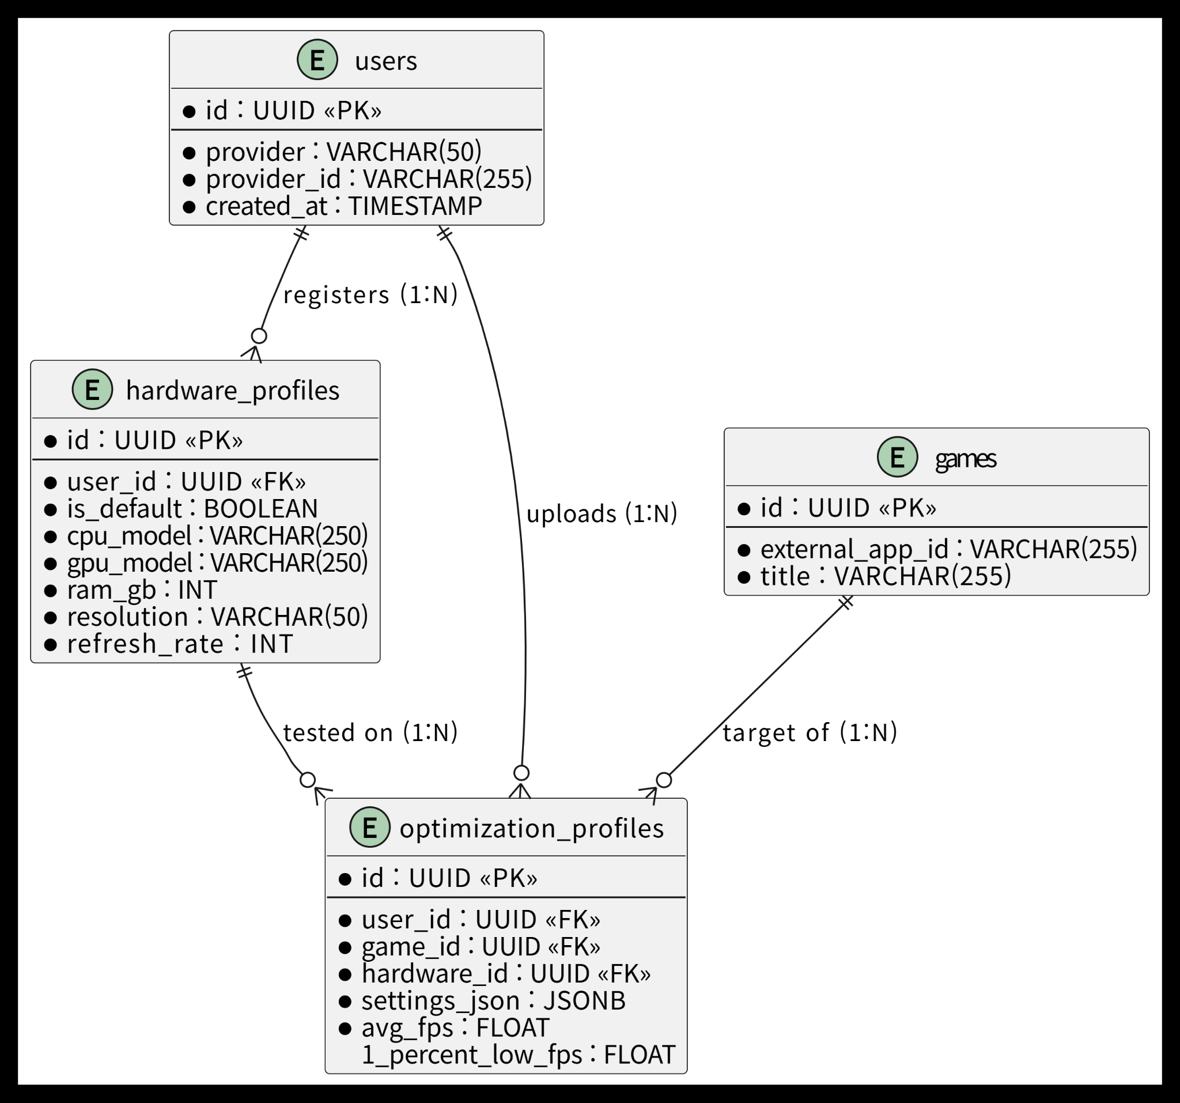
3. Detailed Physical Data Model

Slide 10

3. Detailed Physical Data Model
테이블명 | 컬럼명 | Data Type | 속성 (PK/FK/NN) | 설명
users | id | UUID | PK, NN | 사용자 고유 식별자
provider | VARCHAR(50) | NN | 외부 인증 제공자 (steam, riot 등)
provider_id | VARCHAR(255) | NN | 외부 플랫폼의 사용자 식별자
created_at | TIMESTAMP | NN | 시스템 계정 생성 일시
hardware_profiles | id | UUID | PK, NN | 하드웨어 프로필 고유 식별자
user_id | UUID | FK, NN | 소유자 식별자 (users.id)
cpu_model | VARCHAR(250) | NN | CPU 명칭
gpu_model | VARCHAR(250) | NN | GPU 명칭
ram_gb / res / hz | INT / VARCHAR | NN | RAM, 해상도, 주사율 데이터

Slide 11
3. Detailed Physical Data Model
테이블명 | 컬럼명 | Data Type | 속성 (PK/FK/NN) | 설명
optimization_profiles | id | UUID | PK, NN | 최적화 프로파일 식별자
game_id / user_id | UUID | FK, NN | 대상 게임 및 작성자 식별자
hardware_id | UUID | FK, NN | 벤치마크 테스트 하드웨어
settings_json | JSONB | NN | 인게임 세부 그래픽 설정 객체
avg_fps | FLOAT | NN | 측정된 평균 프레임 수치

Slide 12
Chapter 4 API Specification
Detailed Implementation Guide

Slide 13




4. API Specification Details
외부 플랫폼 인증
하드웨어 프로필 등록
최적화 세팅 추천
GET /auth/{provider}/callback
POST /users/hardware-profiles
GET /profiles/recommendations
OAuth 2.0 프로바이더로부터 Authorization Code를 받아 토큰 교환 및 세션(JWT)을 생성합니다. 인증이 필요 없는 Public 엔드포인트입니다.
사용자의 PC 제원(CPU, GPU, RAM, 해상도 등) Payload를 입력받아 프로필을 생성합니다. Authorization: Bearer 토큰이 필수입니다.
클라이언트 하드웨어와 DB를 교차 분석하여 90% 이상 유사한 환경의 최적화 그래픽 설정값 및 예상 FPS를 반환합니다.

Slide 14
Q&A
발표 대한 질문을 받습니다.
Thank you for your attention

